Slide 1
Chapter2. Linear text classification
Natural Language Natural Language Processing (Course materials for Georgia Tech CS 4650 and 7650, "Natural Language")[https://github.com/jacobeisenstein/gt-nlp-class]

Slide 2
2.1 Naive Bayes 2.1.1 Types and tokens 2.1.2 Prediction 2.1.3 Estimation 2.1.4 Smoothing and MAP estimation 2.1.5 Setting hyperparameters 2.2 Discriminative learning 2.2.1 Perceptron 2.2.2 Averaged perceptron 2.3 Loss functions and large-margin classification 2.3.1 Large margin classification 2.3.2 Support vector machines 2.3.3 Slack variables 2.4 Logistic regression 2.4.1 Regularization 2.4.2 Gradients 2.5 Optimization 2.5.1 Batch optimization 2.5.2 Online optimization 2.6 *Additional topics in classification 2.6.1 Feature selection by regularization 2.6.2 Other views of logistic regression 2.7 Summary of learning algorithms

Slide 3
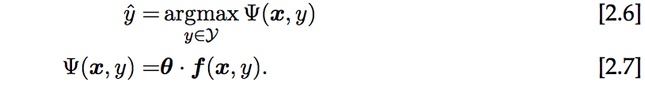
Intro
텍스트 분류는 문서(텍스트)가 주어지면 이산 레이블 y ∈ Y를 할당. Y는 가능한 레이블들의 집합
예, 스팸 필터링에서부터 전자 건강기록 분석에 이르기까지 많은 응용 프로그램을 보유하고 있음
첫 번째 질문은 각 문서를 나타내는 방법. 일반적인 접근법은 단어 수의 벡터를 사용하는 것
(예 : x = [0,1,1,0,0,2,0,1,13,0 ...] ⊤, 여기서 xj는 단어 j의 수입니다
x의 길이는 V이고, V는 어휘에서 가능한 단어의 집합
객체 x는 벡터이지만 구어체로 단어의 모음. 왜냐하면 각 단어의 수에 대한 정보만 포함하고 단어 순서는 포함되지 않음. 문법, 문장 경계, 문단 (모든 단어 제외)을 버렸음
bag-of-word에서 레이블을 예측하기 위해 어휘의 각 단어에 점수를 할당하여 레이블과의 호환성을 측정
스팸 메일 필터링의 경우 스팸 메일 레이블에 freeee라는 단어에 양수 점수를 할당하고 베이지안 단어에는 음수 점수를 할당할 수 있음, 점수를 가중치라고하며 열 벡터 θ로 정렬됨

Slide 4
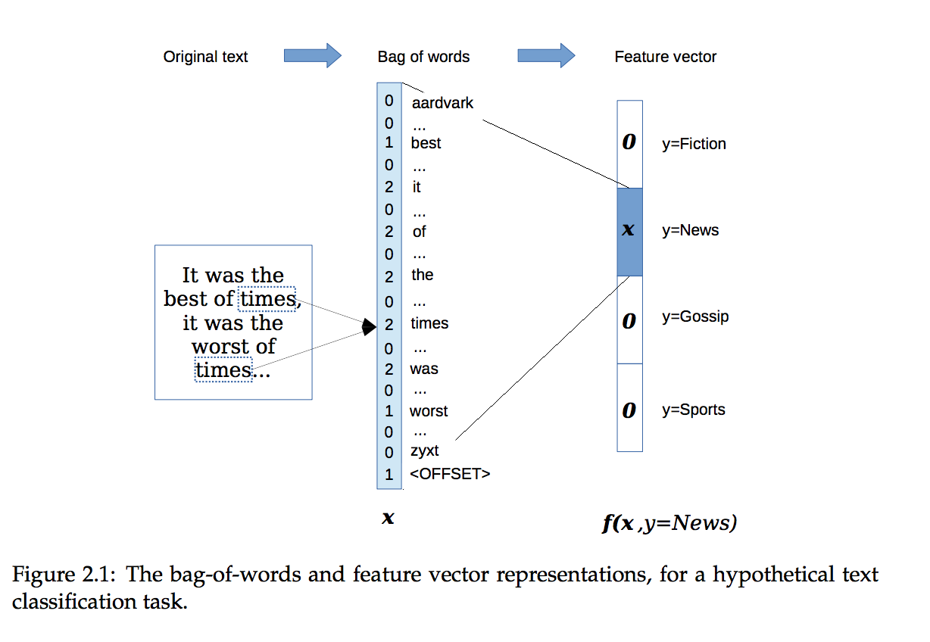
Intro
워드 카운트 x의 벡터 끝에 항상 1 인 오프셋 기능을 추가하는 것이 일반적.
벡터 길이가 일치하도록 각 제로 벡터에 여분의 제로를 추가해야함.
전체 특징 벡터 f (x, y)의 길이는 (V + 1) × K가 됨- 오프셋 기능과 관련된 가중치는 각 라벨에 대한 바이어스로 간주 될 수 있음

Slide 5
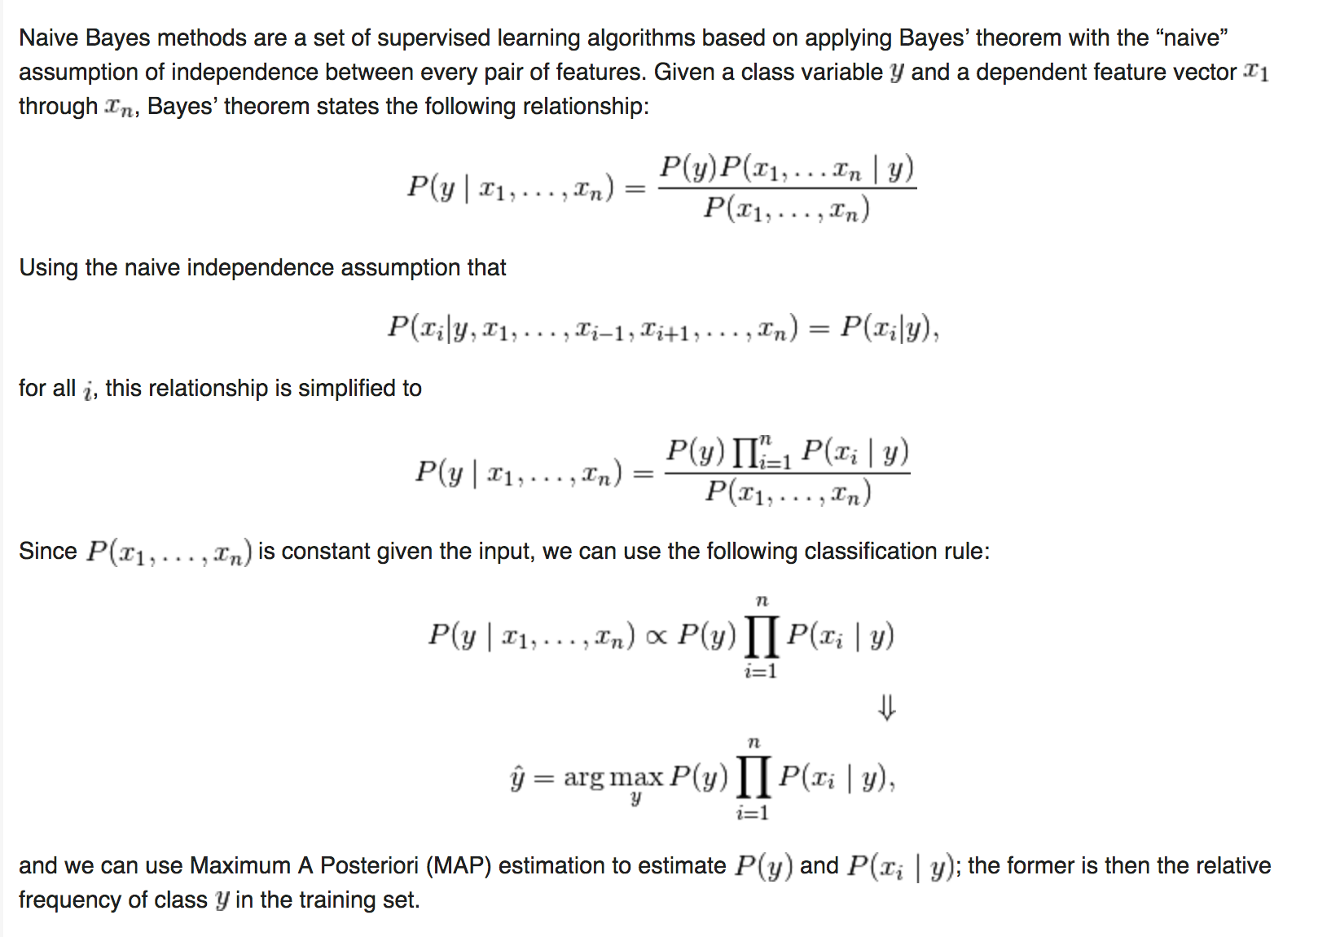
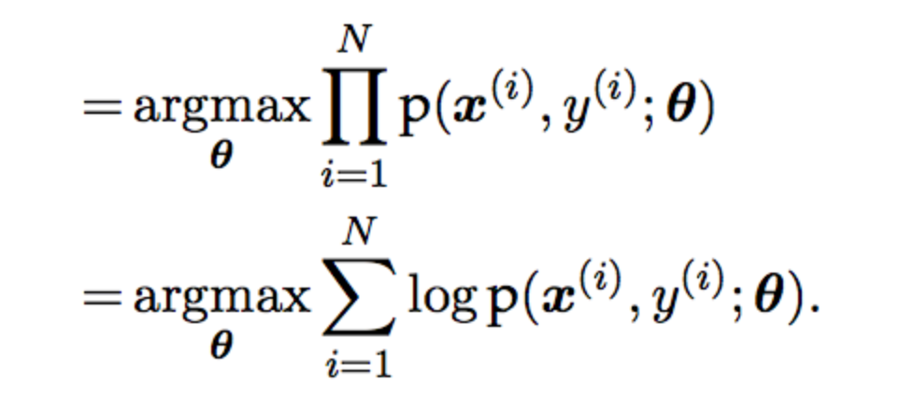
2.1 Naive Bayes
P(y|x) = P(y) X P(x|y) / P(X)
독립적이고 동일하게 분포 된(IID) 가정
최대 가능도 추정 (maximum likelihood estimation)

Slide 6
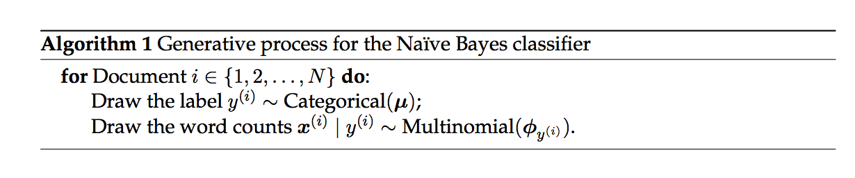
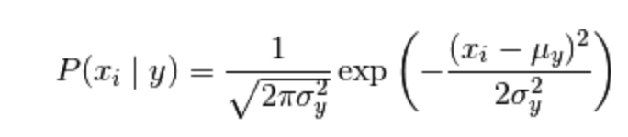
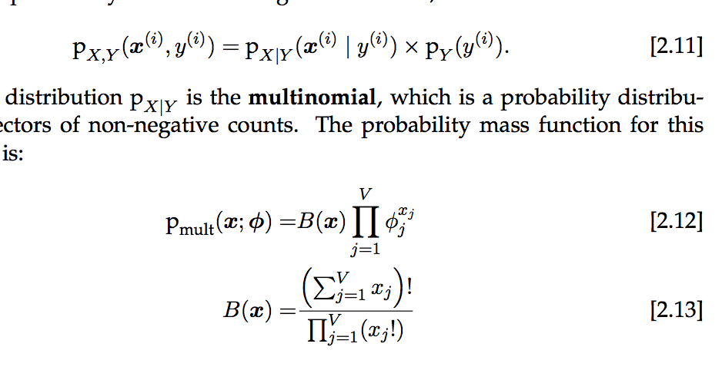
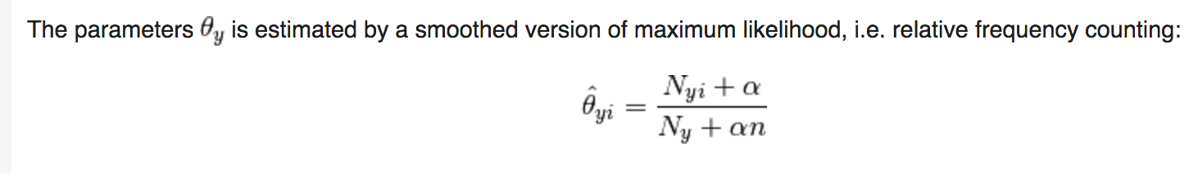
2.1 Gaussian Naive Bayes
Multinomial Naive Bayes는 다차원 분산 데이터에 Naïve Bayes 알고리즘을 구현하며 텍스트 분류에 사용되는 두 가지 기본 naive Bayes 변형 중 하나입니다

Slide 7
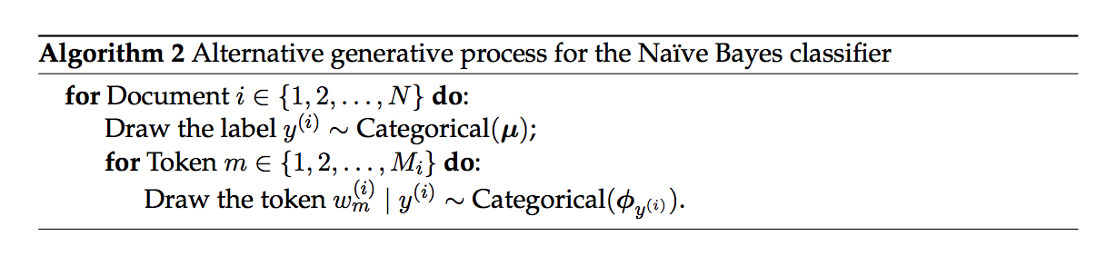
2-1-1. Types and tokens
유형 수 x의 벡터를 생성하는 대신 w = (w1, w2, ..., wM)의 토큰 시퀀스를 생성
알고리즘 2는 조건부 독립 가정을 만든다.
각 토큰 w (i)는 레이블 y (i)를 조건으로 모든 다른 토큰 w (i)와 독립적.
이것은 다항 분포에 의해 암시 된 "순수한" 독립성 가정과 동일하며, 결과적으로 이 모델의 최적 매개 변수는 다항식 Naive Bayes와 동일.

Slide 8
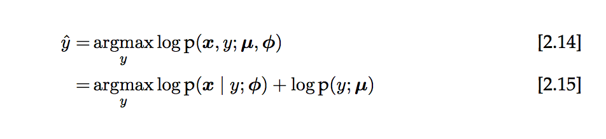
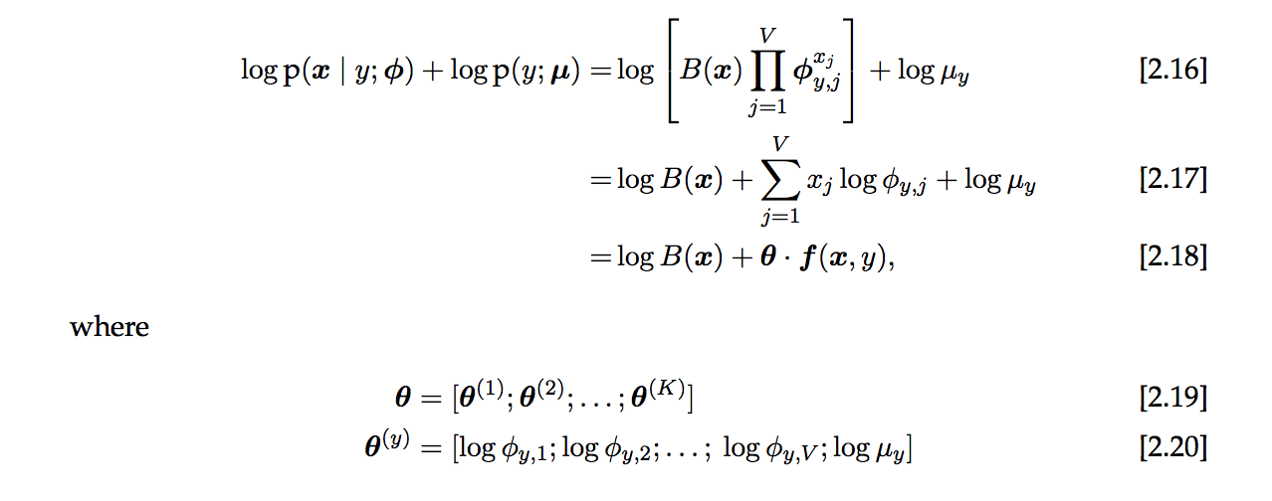
2.1.2 Prediction
Naive Bayes 예측 규칙은 log p(x, y; μ, φ)를 최대화하는 레이블 y를 선택하는 것
특성 함수 f (x, y)는 y와 같지 않은 레이블에 대해 0으로 채워진 V 단어 수와 오프셋의 벡터
특징과 가중치는 각 y에 대한 로그 확률 p(x, y)를 계산하는 데 필요한 모든 것, 이것은 핵심 포인트

Slide 9
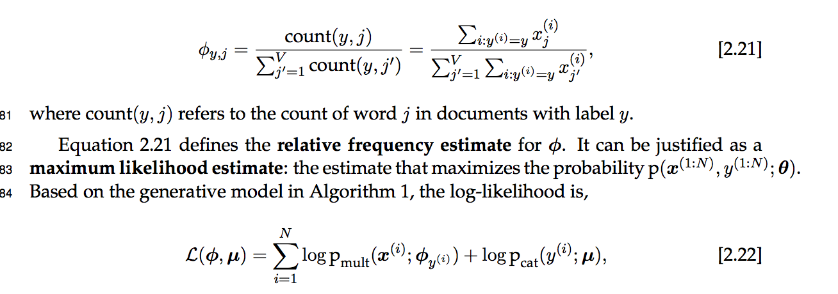
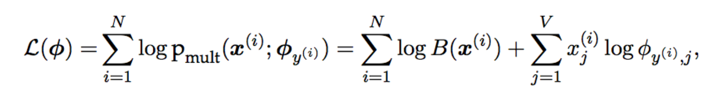
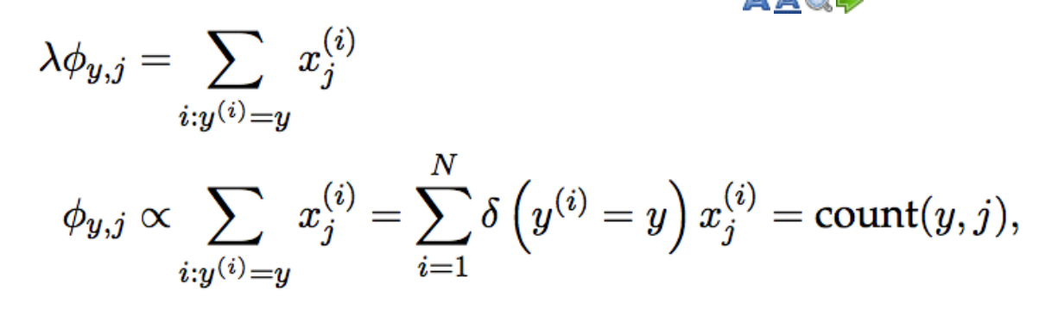
2.1.3 Estimation
범주형 및 다항식 분포의 매개 변수는 간단한 해석을 할 수 있음, 즉, 가능한 이벤트마다 예상되는 빈도의 벡터

Slide 10
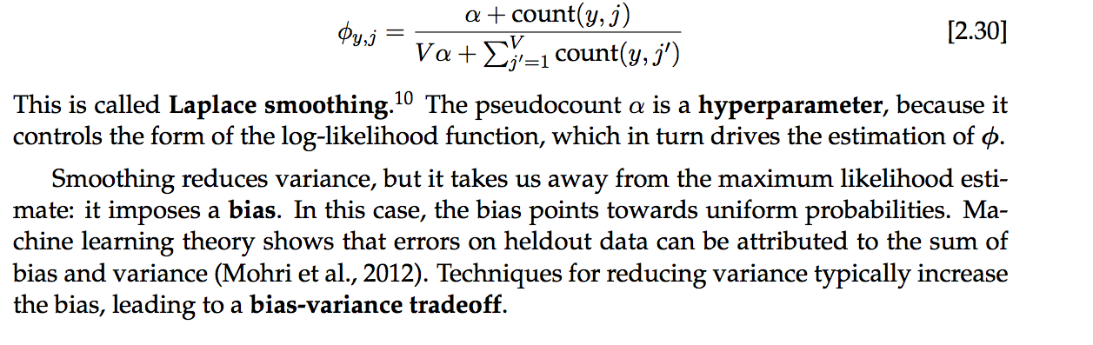
2.1.4 Smoothing and MAP estimation
텍스트 데이터의 경우, 훈련 세트에 나타나지 않는 레이블과 단어 쌍이 있을 가능성이 있음, 예를 들어 베이지안 단어는 스팸 전자 메일에 나타나지 않았을 수 있습니다.
그러나 SPAM의 값을 선택하면 Bayesian = 0 인 경우 p (SPAM | x) = 0이므로 이 단일 기능이 레이블을 완전히 거부 할 수 있음
트레이닝 세트에 어떤 데이터가 있는지에 따라 크게 다른 분류 규칙을 얻을 수 있습니다. 한 가지 해결책은 각 수에 α의 "pseudo count"를 추가 한 다음 정규화하여 확률을 매끄럽게하는 것입니다.
라플라스 평활. α는 로그 우도 함수의 형태를 제어하기 때문에 하이퍼 매개 변수이며, 이는 다시 φ의 추정을 유도합니다. 스무딩은 편차를 줄이지만 최대 우도 추정에서 멀리 떨어져 있음. 편향을 부과합니다. 이 경우, 편향은 균일 한 확률을 향한다.
기계학습 이론은 자료의 오차가 편향과 분산의 합에 기인 할 수 있음을 보여준다. 분산을 줄이기 위한 기술은 일반적으로 바이어스를 증가시켜 바이어스 - 분산 트레이드 오프를 유도함

Slide 11
2.1.5 Setting hyperparameters
α와 같은 하이퍼 파라미터의 최상의 가치를 어떻게 선택해야 합니까? 최대 가능성은 작동하지 않습니다. 훈련 세트에서 α의 최대 우도 추정은 항상 α = 0입니다. 많은 경우에 올바른 예측의 수를 총 예측 횟수로 나눈 정확도입니다.
정확성을 위해 직접 최적화하는 것은 어렵습니다. 그러나 α와 같은 스칼라 하이퍼 매개 변수는 그리드 검색이라는 간단한 휴리스틱으로 조정할 수 있음. 값 집합 (예 : α ∈ {0.001, 0.01, 0.1, 1, 10})을 시도하고 각 값의 정확도를 계산하고 정확도를 극대화하는 설정.
목표는 분류기가 보이지 않는 데이터에서 잘 수행되도록 α를 조정하는 것
하이퍼 파라미터 튜닝에 사용되는 데이터는 트레이닝 세트와 겹치지 않아야 하며, 매우 작은 값의 α가 선호됨.대신, 우리는 튜닝 세트를 선택함. 이 세트는 10 %와 같이 레이블이 지정된 데이터의 작은 부분으로 구성 될 수 있음.
테스트 세트 / 훈련 / 튜닝 세트와 겹치지 않아야 함, 그렇지 않으면 나중에 분류되지 않은 데이터에서 분류자가 달성 할 성과를 과대 평가, 테스트 세트는 피쳐 함수의 형태, 어휘의 크기 등과 같은 모델링 결정을 내릴 때 사용되어서는 안됨, 테스트 세트를 한 번만 사용하는 것이 가장 이상적입니다. 그렇지 않으면 테스트 세트가 분류기 설계를 안내하는 데 사용되고 테스트 세트 정확도가 실제로 볼 수없는 데이터의 정확도와 다른 것
주석이 달린 데이터는 값이 비싸기 때문에 이상을 실제로 따라 가기가 어려울 수 있으며 많은 테스트 세트가 수십 년 동안 사용되었음. 그러나 기계 번역 및 정보 추출과 같은 일부 영향이 큰 응용 프로그램에서는 새로운 테스트 세트가 매년 릴리스 됨, 소량의 레이블 데이터 만 사용할 수 있는 경우 테스트 세트 정확도는 신뢰할 수 없습니다.
K-교차 유효성 확인은 이 시나리오에 대처하는 한 가지 방법입니다.
또는 leave-one-out 교차 검증

Slide 12
2.2 Discriminative learning
Naive Bayes는 작업하기 쉬움, 가중치는 닫힌 형식으로 계산할 수 있음, 확률적 해석을 사용하면 비교적 쉽게 확장 할 수 있음
그러나 기능이 독립적이라는 가정은 정확성을 심각하게 제한 할 수 있음
어휘에서 단어 당 하나의 특징 인 bag-of-words 기능에 해당하도록 특징 함수 f (x, y)를 정의했음
자연어에서는 bag-of-words 기능이 조건부 독립 가정을 위반. 예를 들어, 베이즈라는 단어가 포함되어 있지만 비교적 가벼운 문서이므로 naive라는 단어가 포함될 확률은 확실히 높음
그러나 텍스트 분류 성능이 좋은 경우에는 단어 어휘보다 더 풍부한 기능이 필요함. 어휘 밖 용어를 보다 잘 처리하기 위해 접두사 및 접미사와 같은 여러 단어에 적용되는 기능이 필요합니다 (예 : uning, anding) 및 대문자 사용
또한 다중 단어 단위에 적용되는 n-gram 기능 (예 : 좋지 않음, 나쁘지 않음), 트라이 그램 (예 : 좋지 않은 점, 품위없는 점, 상상조차 할 수없는 점) 이상을 원함

Slide 13
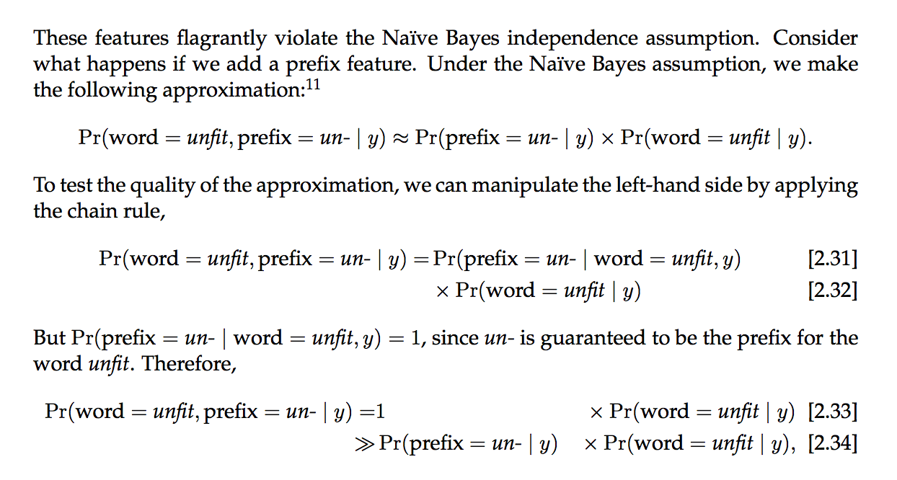
2.2 Discriminative learning
접두사 un로 시작하는 임의의 주어진 단어의 확률이 1보다 훨씬 작기 때문, Naive Bayes는 양의 상관 관계가 있는 피쳐의 연결 요소의 실제 확률을 체계적으로 과소 평가
이러한 기능을 사용하려면 독립성 가정에 의존하지 않는 학습 알고리즘이 필요합니다.

Slide 14
2.2 Discriminative learning
접두사 un로 시작하는 임의의 주어진 단어의 확률이 1보다 훨씬 작기 때문, Naive Bayes는 양의 상관 관계가 있는 피쳐의 연결 요소의 실제 확률을 체계적으로 과소 평가
이러한 기능을 사용하려면 독립성 가정에 의존하지 않는 학습 알고리즘이 필요합니다.

Slide 15
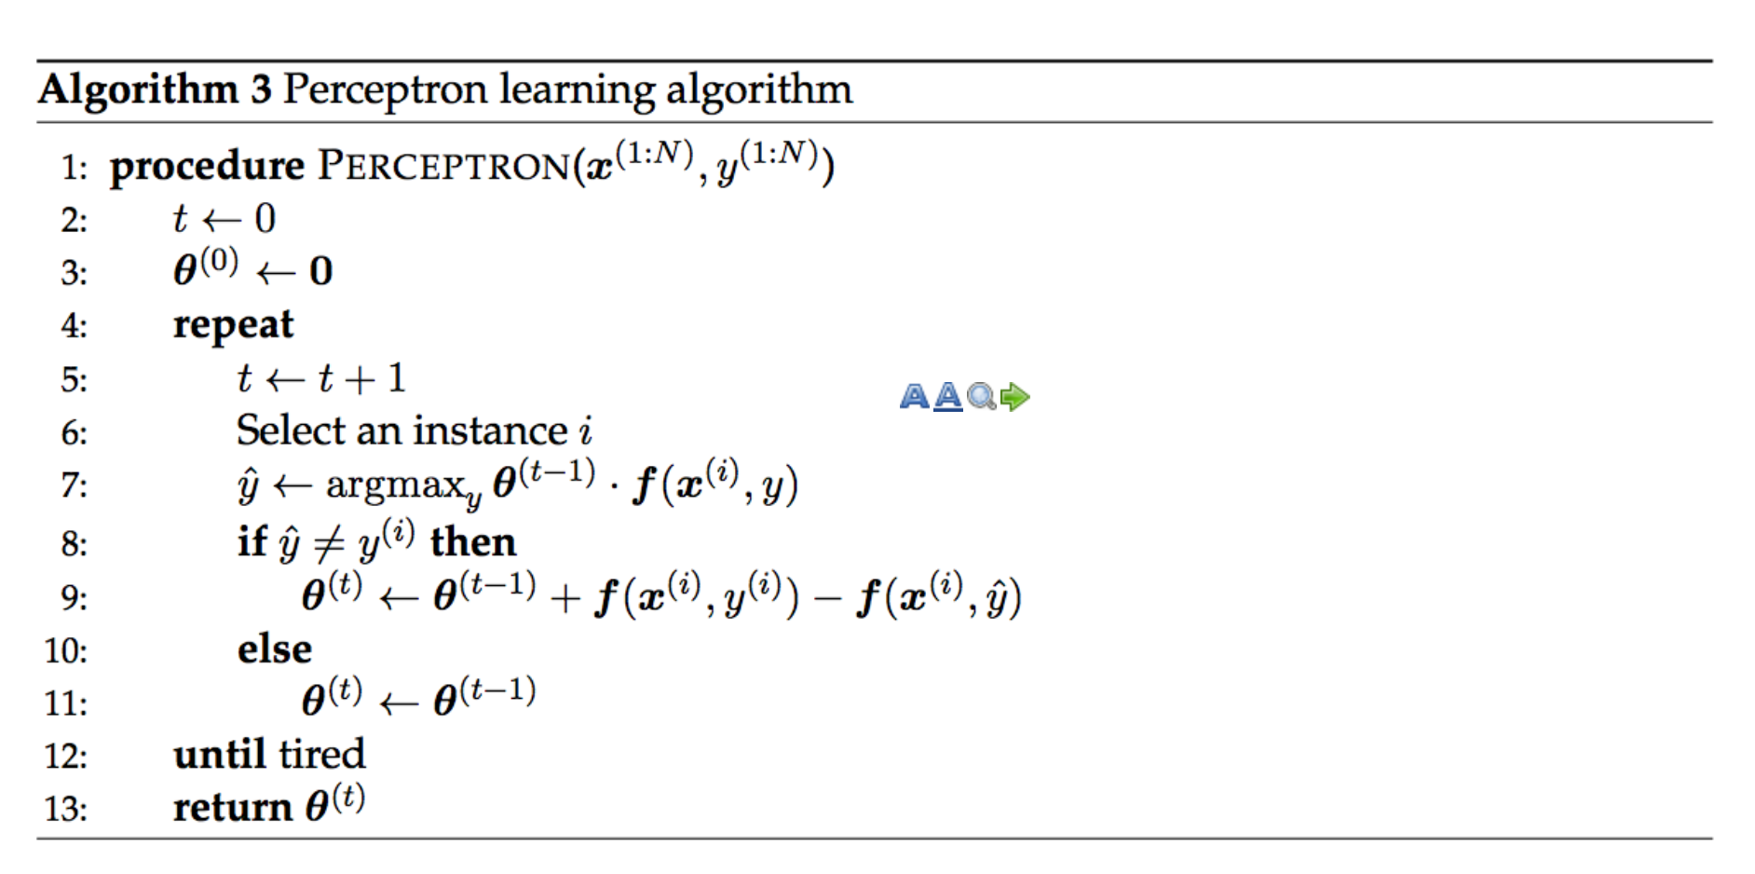
2.2 Discriminative learning
Naive Bayes에서 가중치는 확률 모델의 매개 변수로 해석 될 수 있습니다, 그러나 이 모델은 일반적으로 보유하지 않는 독립 가정을 필요로하며 선택 사항을 제한. 에러중심 방식으로 가중치를 배우는 것이 어떻습니까?
모든 예제 후에 분류기 가중치가 변경되므로 온라인 학습 알고리즘입니다.
이것은 코퍼스 통계를 계산한 다음 단일 작업으로 가중치를 설정하는 Naive Bayes와 다릅니다. Naive Bayes 는 일괄 학습 알고리즘입니다.
알고리즘 3은 이 온라인 학습 절차가 종료 될 때 모호합니다.
퍼셉트론 알고리즘은 저렴한 휴리스틱처럼 보일 수 있습니다. Naive Bayes는 확률에 있어 확고한 기반을 가지고 있지만, 퍼셉트론은 실수가 있을 때마다 가중치에서 상수를 더하거나 뺍니다. 실제로, 선형 분리 가능성의 개념을 기반으로 한 퍼셉트론에 대한 훌륭한 이론이 있습니다.
단순하게 exclusive-or의 논리 함수는 분리 가능하지 않음

Slide 16
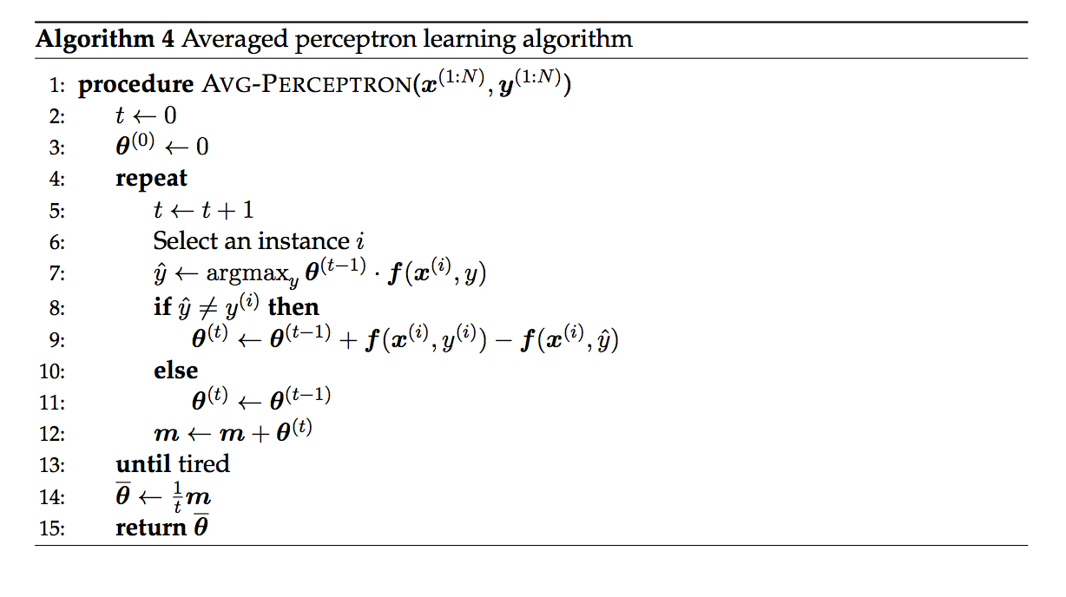
2.2.2 Averaged perceptron
퍼셉트론은 반복적으로 데이터를 학습, 데이터가 선형으로 분리 가능한 경우, 퍼셉트론은 결국 구분 기호를 찾으며 모든 훈련 인스턴스가 올바르게 분류되면 중지 할 수 있음. 그러나 데이터가 선형으로 분리 가능하지 않은 경우, 퍼셉트론은 두 개 이상의 가중치 설정할 수 있으며 수렴하지 않을 수 있습니다.
효과적인 실제 솔루션은 모든 반복에서 퍼셉트론 가중치를 평균하는 것입니다.
학습 알고리즘은 거의 동일하지만 우리는 또한 가중치의 합 벡터를 유지합니다. 학습 과정이 끝나면 이 합계를 총 업데이트 수 t로 나누어 평균 가중치 θ를 계산합니다. 이 평균 가중치는 예측에 사용됩니다.
데이터가 분리 가능하지 않더라도 평균 가중치는 결국 수렴합니다. 한 가지 가능한 중지 기준은 데이터를 통과 할 때마다 평균 가중치 벡터 간의 차이를 확인하는 것입니다. 차이의 표준이 사전 정의 된 임계 값 아래로 떨어지면 교육을 중단 할 수 있습니다.
또 다른 중지 기준은 일부 데이터를 보류하는 것입니다. 이 보류 된 데이터에 대한 예측 정확도를 측정

Slide 17
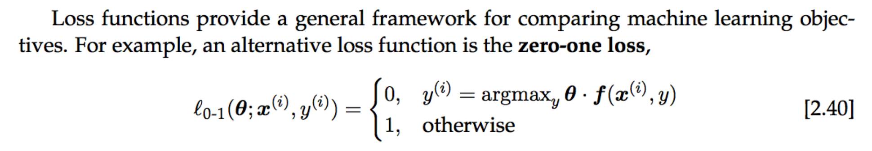
2.3 Loss functions and large-margin classification
Naïve Bayes는 인스턴스가 올바르게 분류 된 경우 손실은 0이고 그렇지 않은 경우 1인 0-1 손실
낮은 오류율은 종종 분류의 궁극적인 목표이기 때문에 이상적으로 보일 수 있음. 그러나 0-1 손실에는 몇 가지 문제가 있습니다.
하나는 비 볼록 (non-convex, Local optimum), 그래디언트 기반 최적화가 효과적이라는 보장이 없음을 의미. 심각한 문제는 일부 y 이 시점에서 손실은 불연속적이고 미분은 정의되지 않음
퍼셉트론은 y = y (i) 일 때 손실은 0이고 그렇지 않은 경우 예측 된 레이블 y에 대한 점수와 실제 레이블 y (i)에 대한 점수 사이의 간격으로 선형적으로 증가, 퍼셉트론의 문제는 손실이 매끄럽지 않다는 것입니다. 미분은 힌지 지점에서 불연속성을 가지기 때문
NB는 닫힌 형식으로 최적화 할 수 있으며 PERCEPTRON은 데이터 집합을 여러 번 반복해야 함. 확률의 로그가 음의 무한대이므로 NB는 단일 예에서 무한한 손실을 겪을 수 있음.

Slide 18
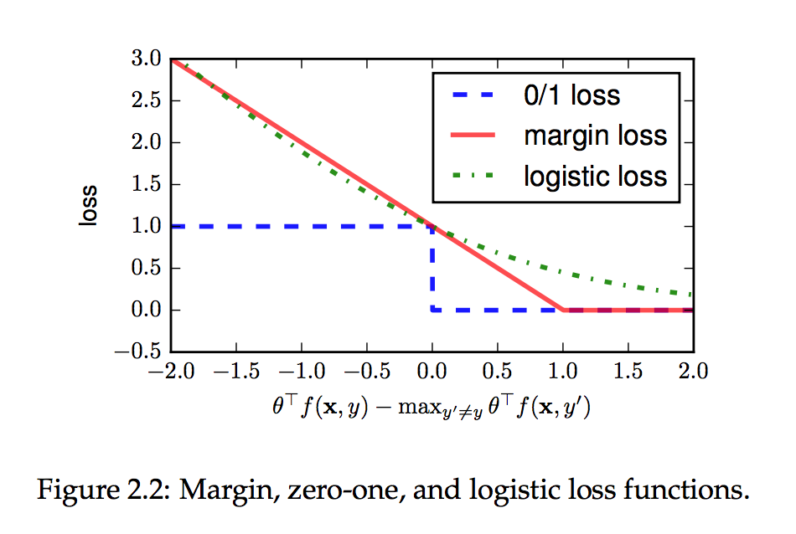
2.3 Loss functions and large-margin classification
1 이상이라면 손실을 무시(=0)하고, 1보다 작으면 작을수록 손실 또한 크도록 유도한 것이 hinge loss 수식이 의미
로지스틱 loss는 1 이상의 값을 가질 경우 손실이 0에 가까워지지만 완전히 0이 되지는 않음

Slide 19
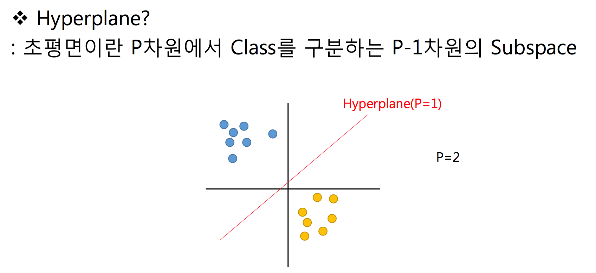
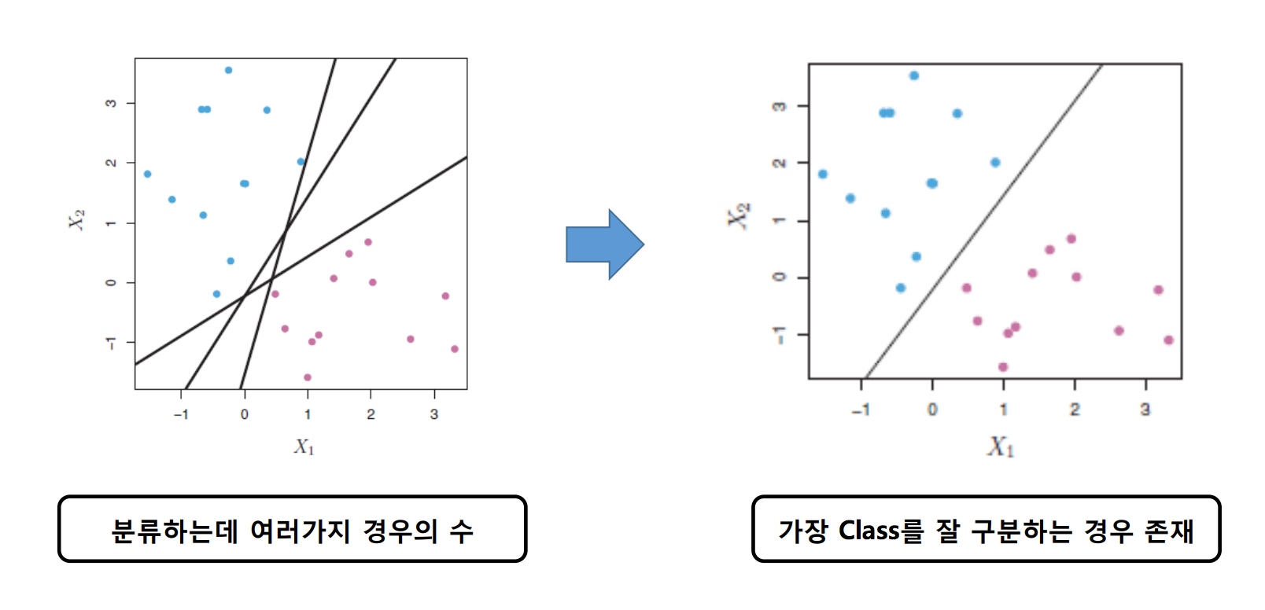
2.3 Support vector machines
내용은 링크 참고

Slide 20
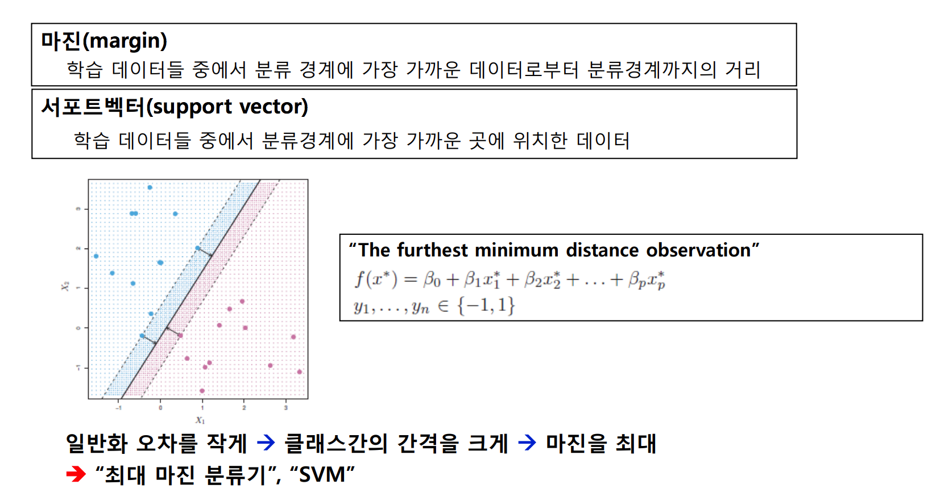
2.3 Support vector machines

Slide 21
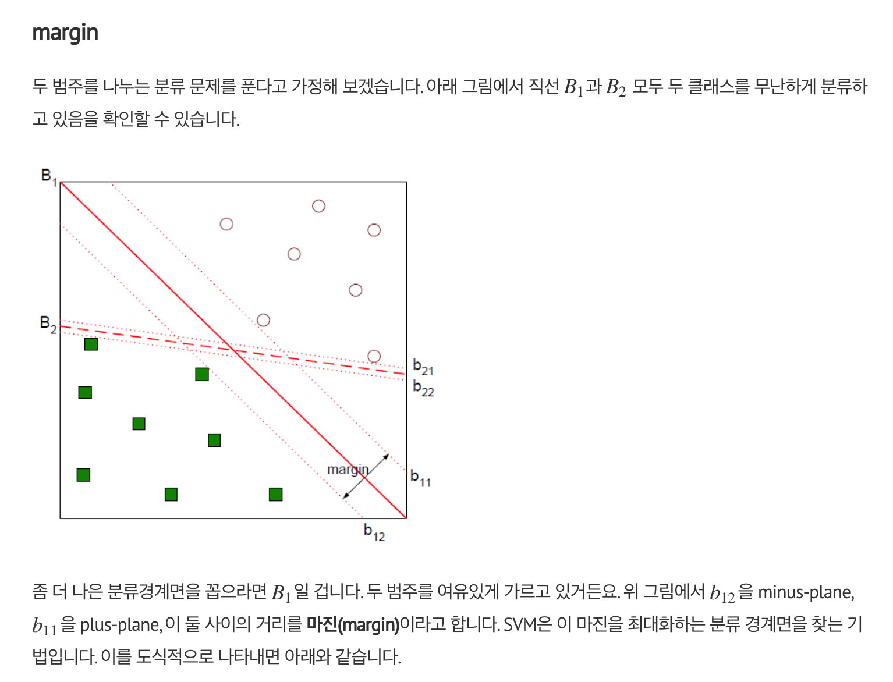
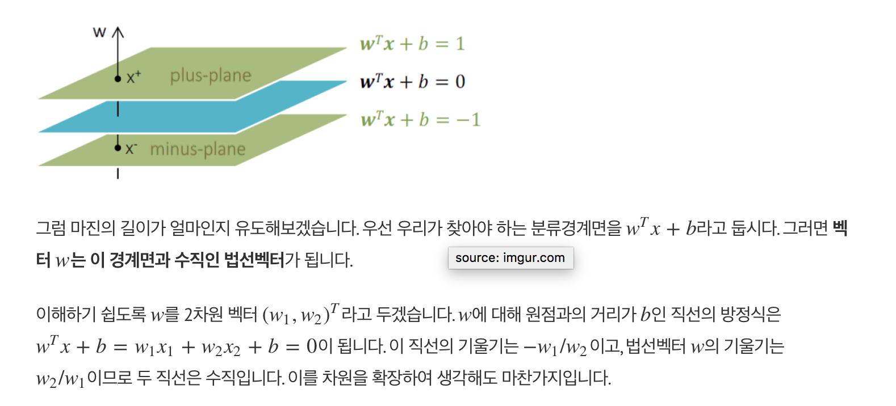
2.3 Support vector machines
ratsgo 블로그 참고

Slide 22
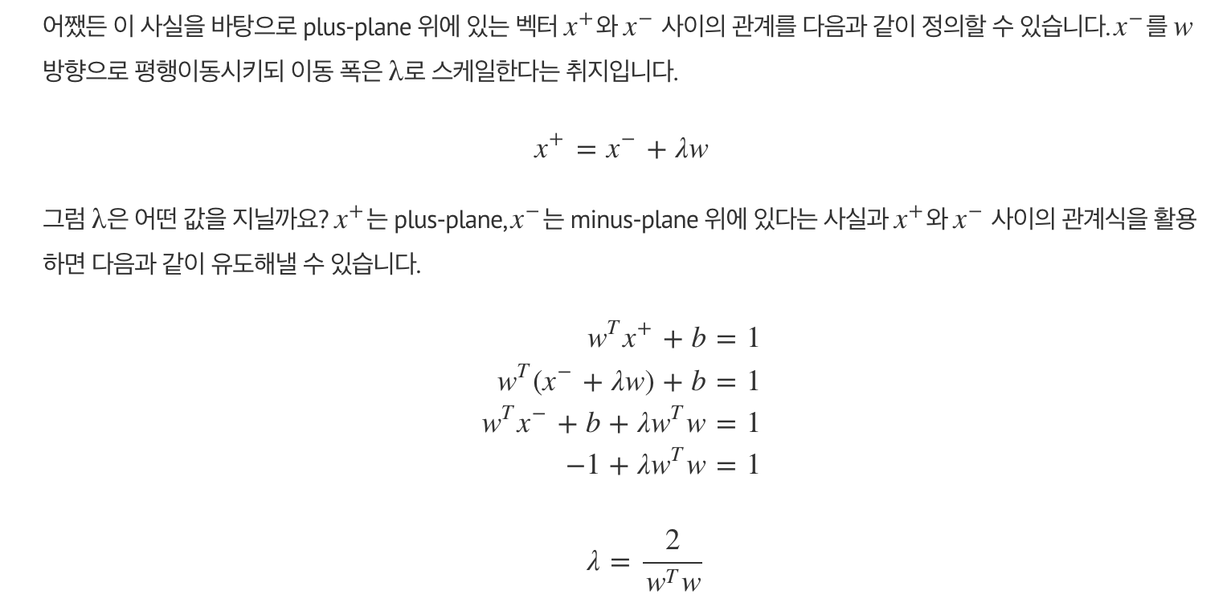
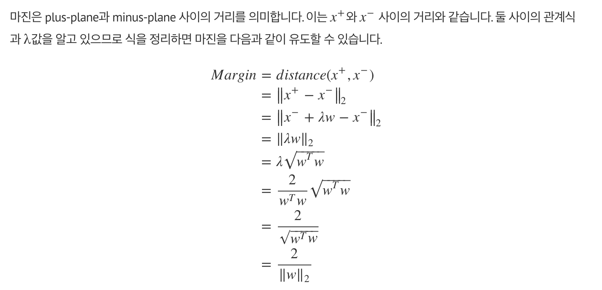
2.3 Support vector machines
ratsgo 블로그 참고

Slide 23
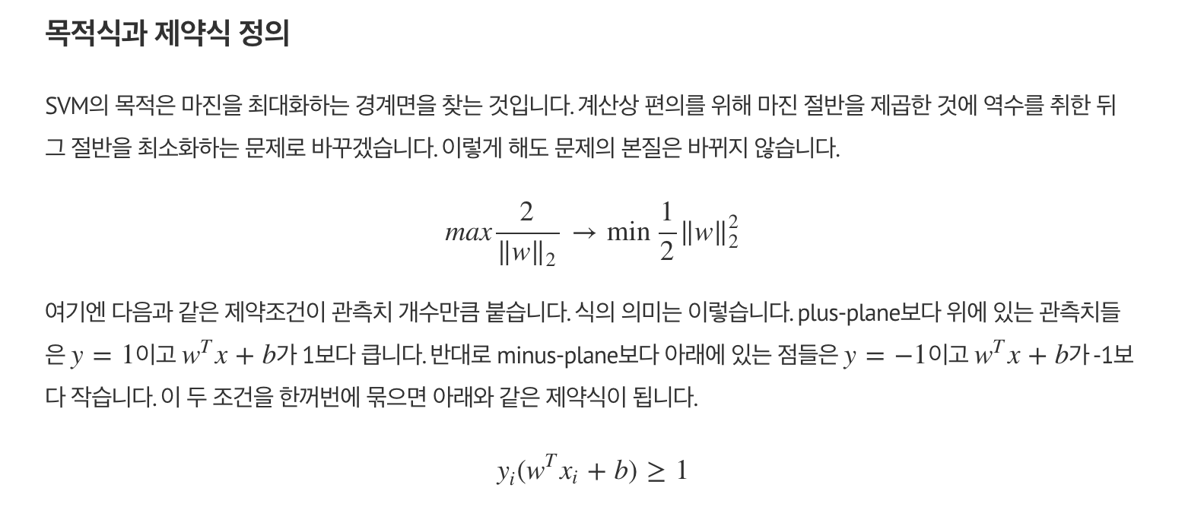
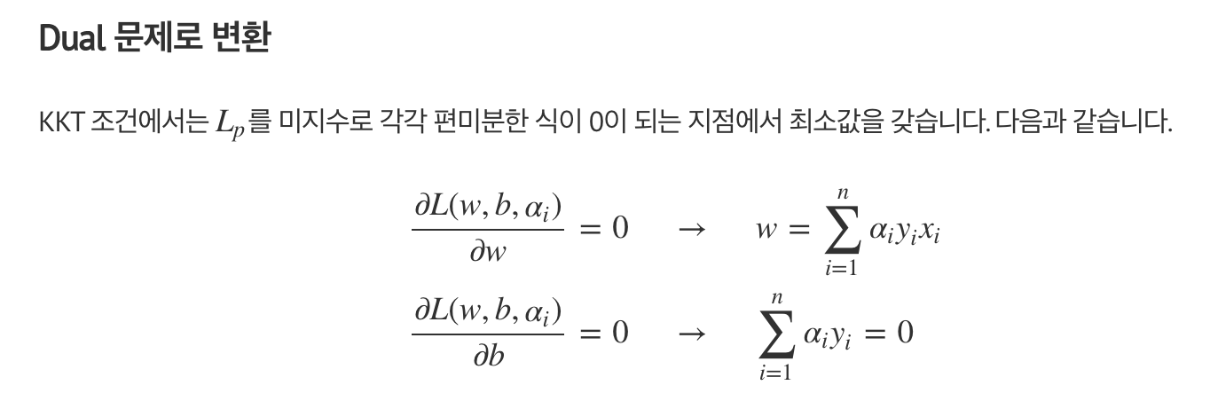
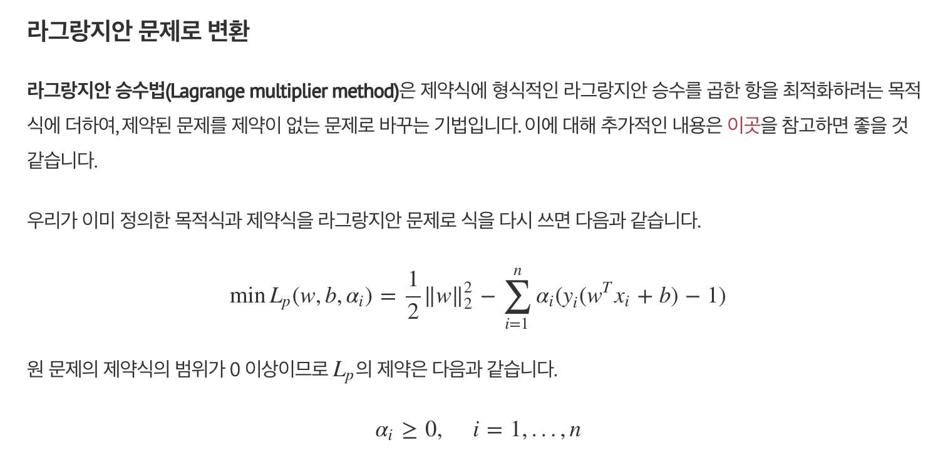
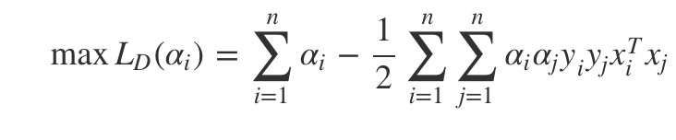
2.3 Support vector machines
ratsgo 블로그 참고
Lp(w, b, α)의 dual problem 대신
Ld(a)를 최적화
quadratic 프로그래밍 이용하여 ai 해 구함
파라미터 w, b에 대해 극소화하고, αi에 대해 극대화

Slide 24
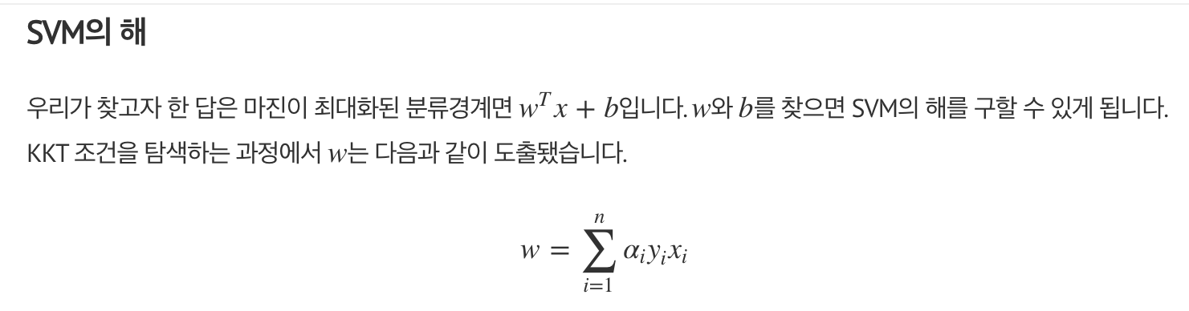
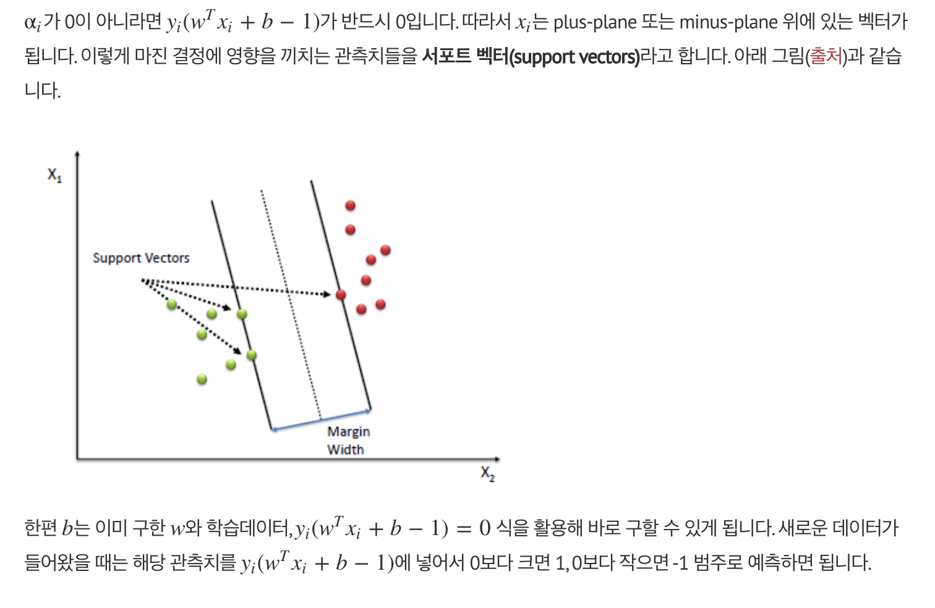
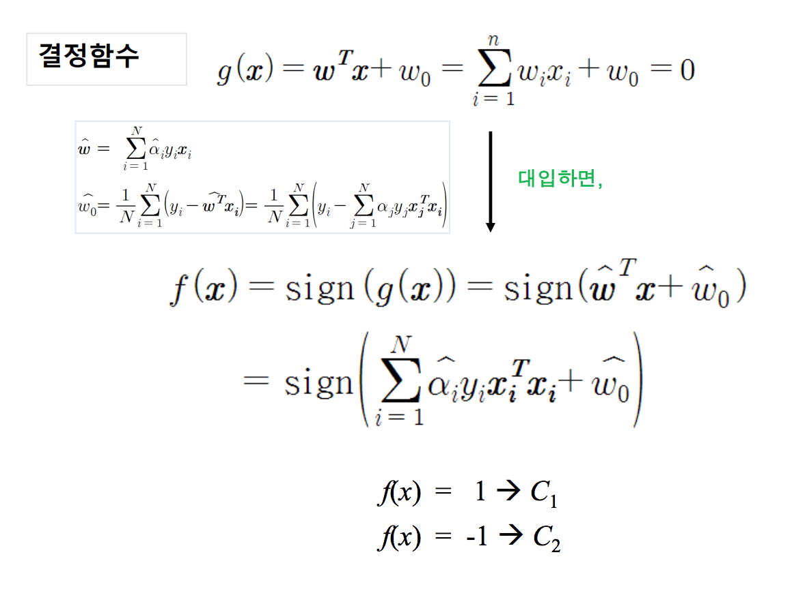
2.3 Support vector machines
ratsgo 블로그 참고

Slide 25
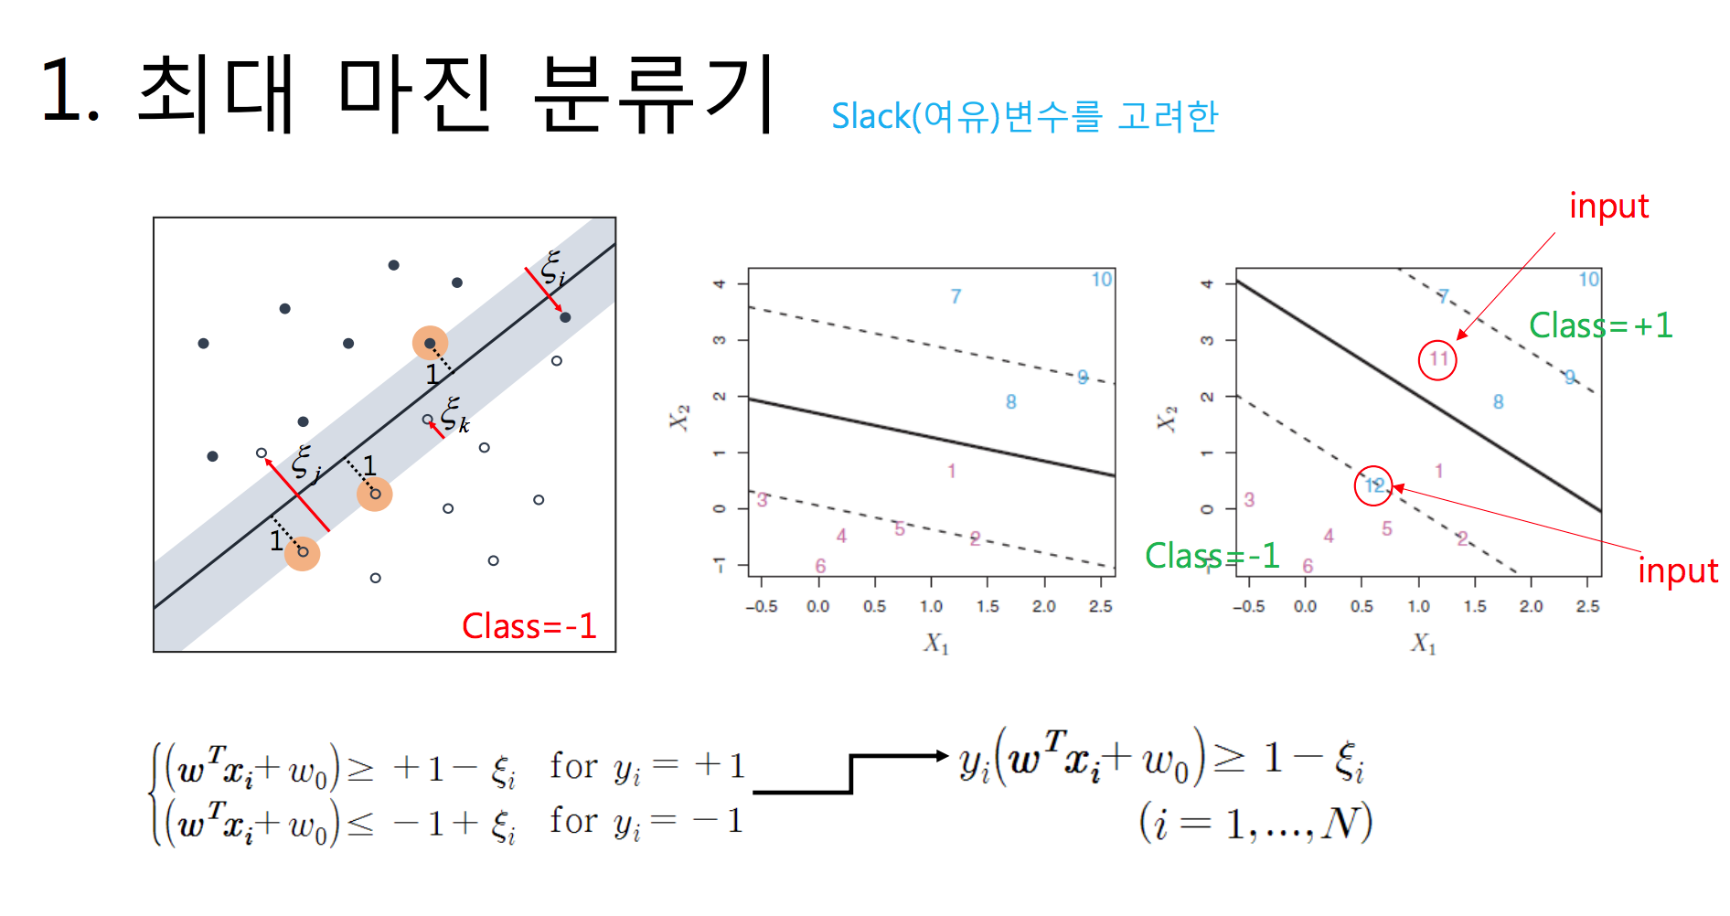
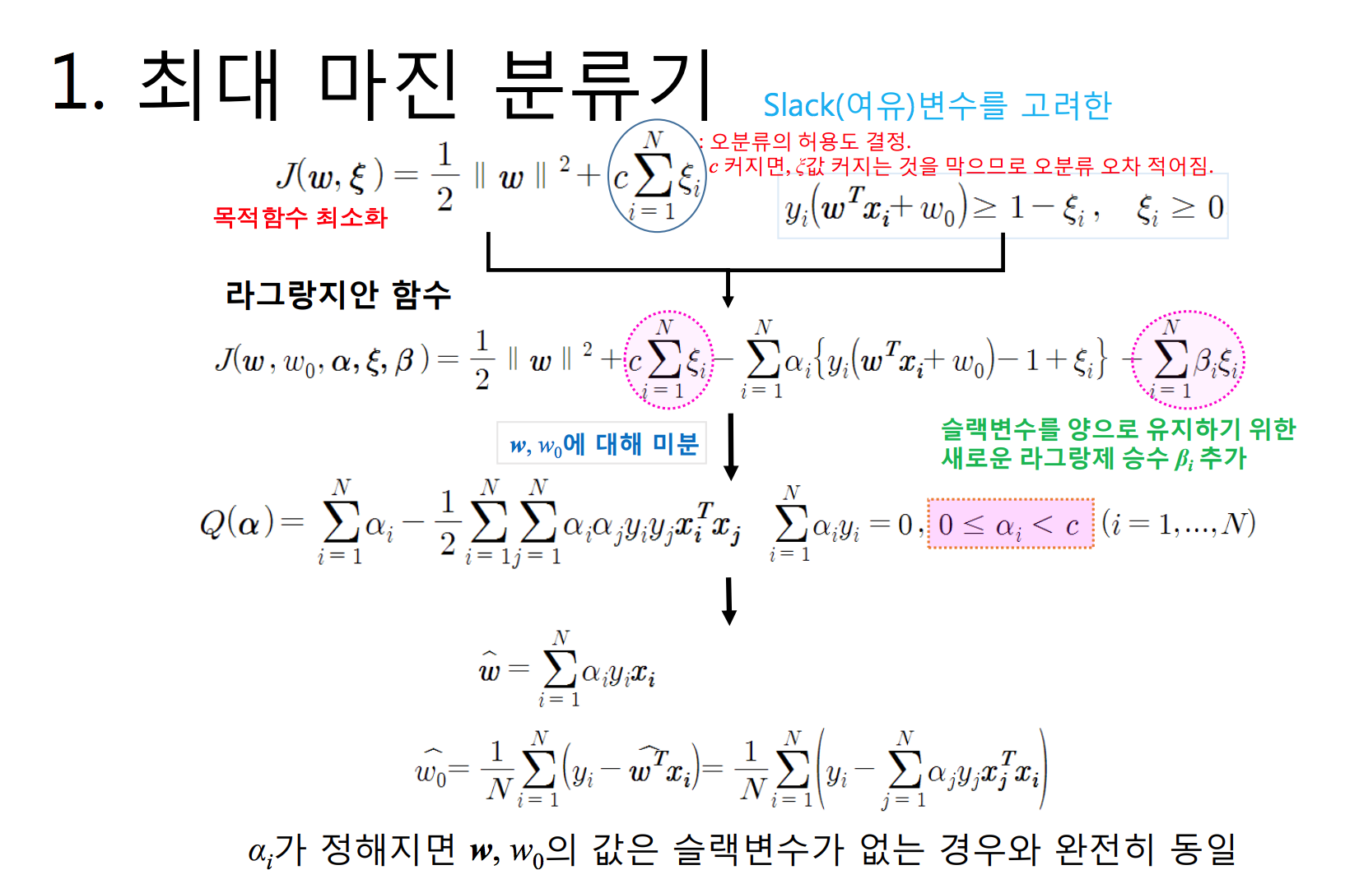
2.3 Support vector machines

Slide 26
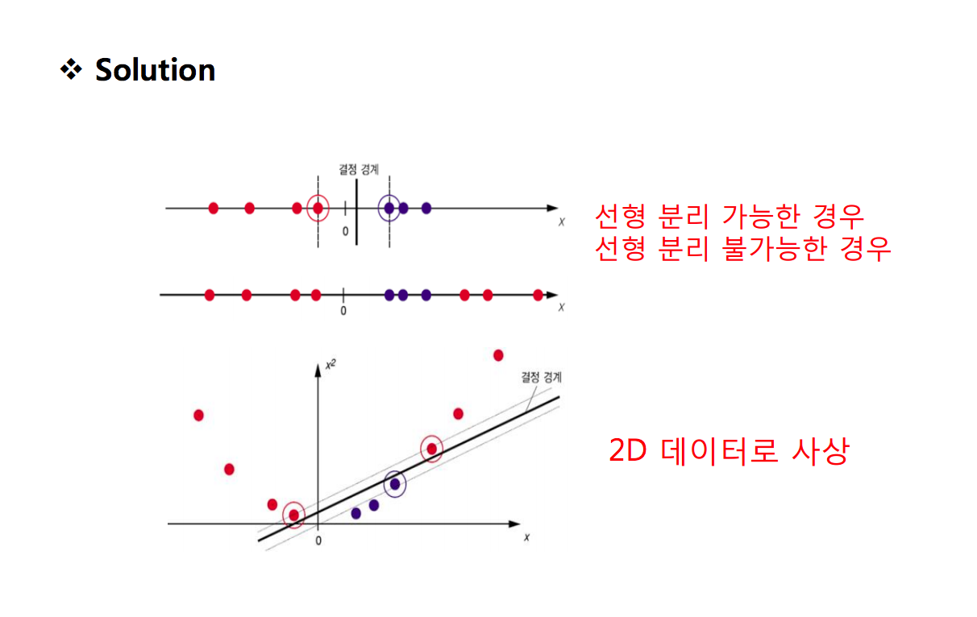
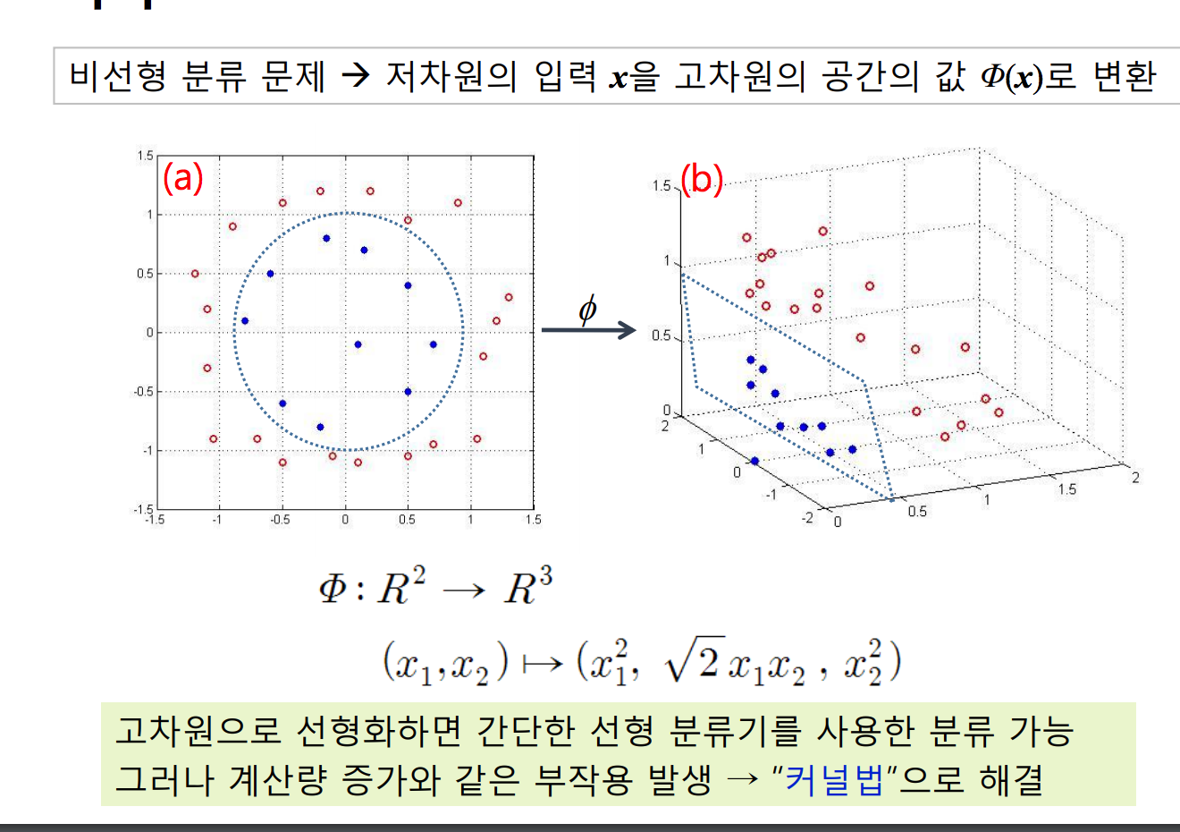
2.3 Support vector machines
최대 마진 분류기의 한계점? 다항식이나 비선형 함수를 표현하는 변수를 사용한다면?

Slide 27
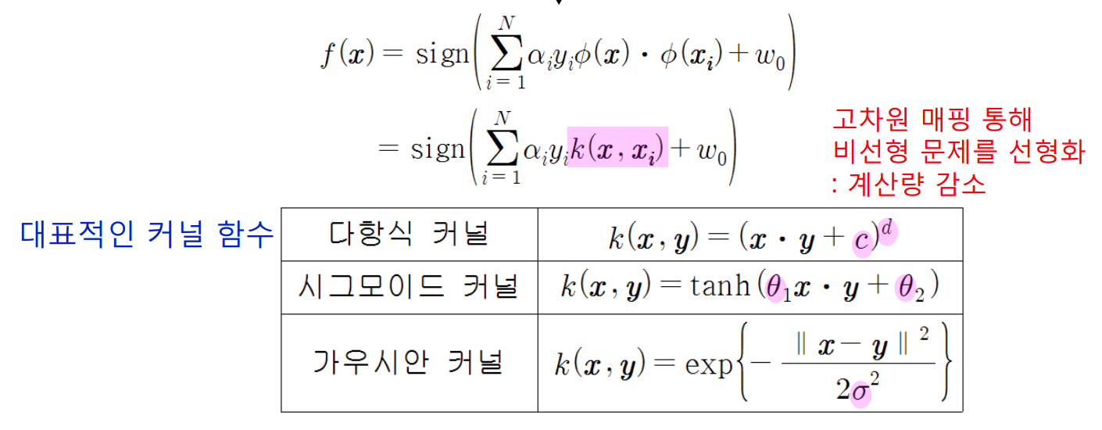
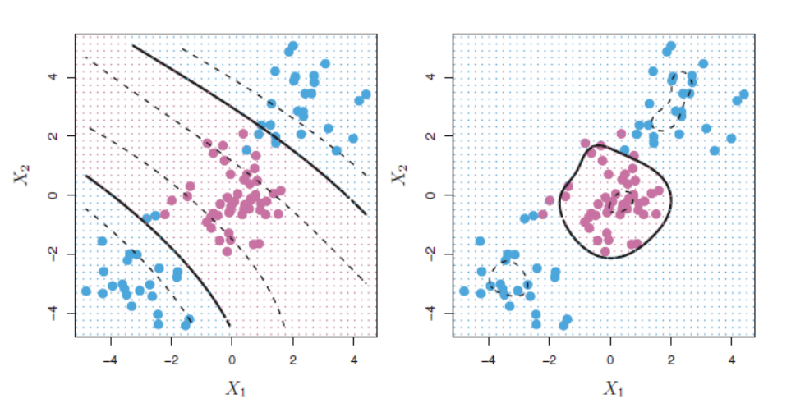
2.3 Support vector machines
커널 함수 이용하여 고차원 매핑 통해 비선형 문제를 선형화

Slide 28
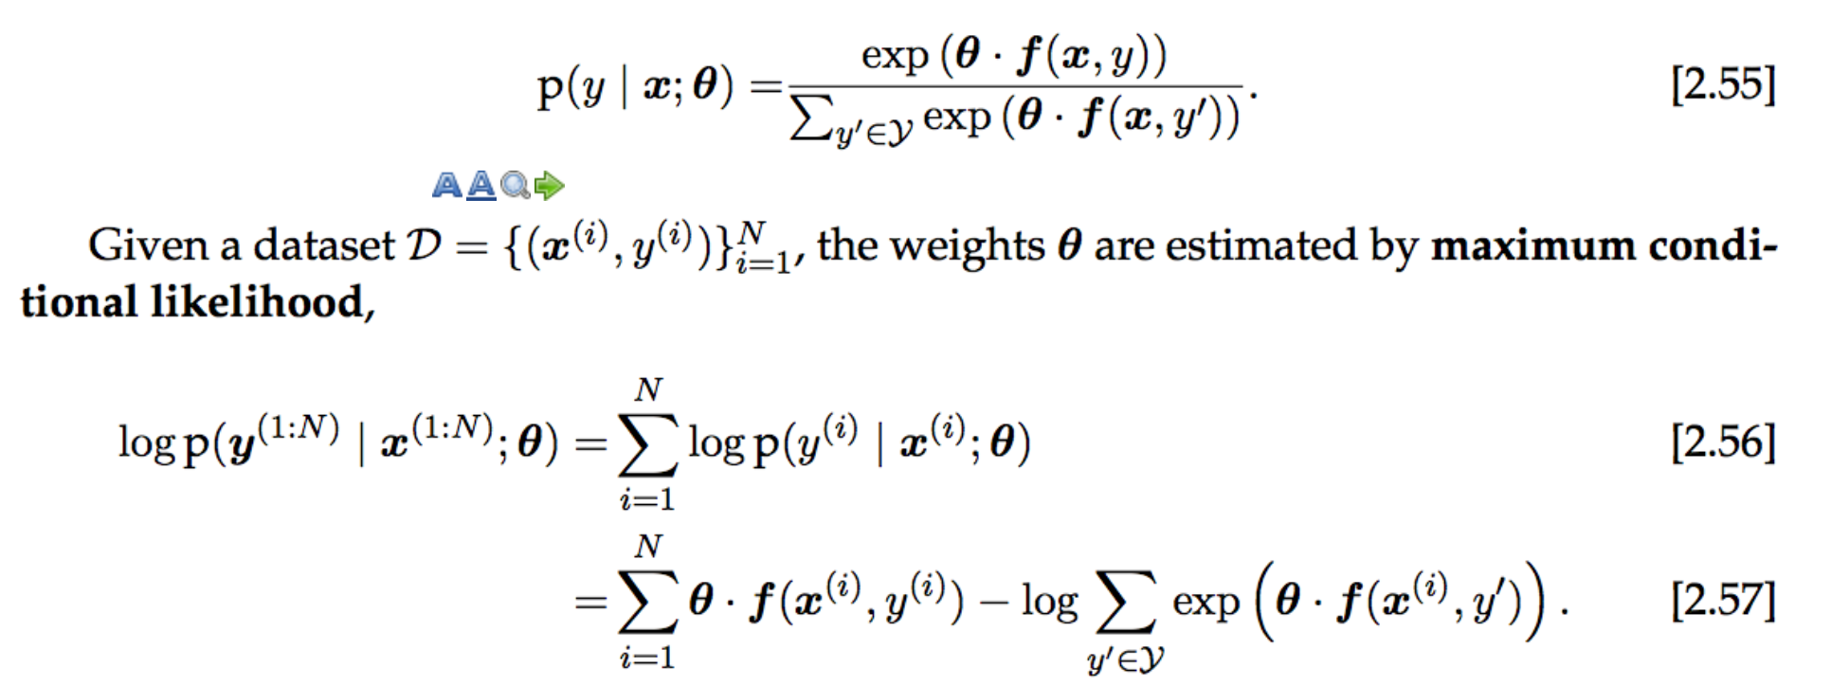
2.4 Logistic regression
Naive Bayes는 확률론적 방법, 퍼셉트론 및 SVM은 에러 중심의 알고리즘. 학습 목표는 훈련 데이터의 에러 수와 밀접하게 관련됩니다. 확률론적 및 에러중심 접근 방식에는 각각 이점이 있습니다.
로지스틱 회귀 분석은 차별 및 확률 분류 기준의 장점을 결합합니다. P(X, Y)에서 시작하는 Naive Bayes와는 달리, 로지스틱 회귀는 원하는 조건부 확률 p(Y | X)를 직접 정의함, exp 함수를 구하여 exp (θ · f (x, y)) 얻은 다음, 모든 가능한 레이블을 정규화 하여 조건부 확률을 구함, 제로 원 및 힌지 손실과의 주요 차이점은 손실이 결코 0이 아니라는 것
가능도(데이터의 상황이 나올 확률)이 instance별로 다 나옴
그것들을 다 곱하면 likelihood
이것을 최소로 하는 θ를 찾자
로지스틱 회귀에서는 최소화하는 닫힌 형태(closed-form expression)를 바로 구하는 것이 불가능.
반복 처리(iterative process)를 통해 계수를 추정하는데, 이 과정은 임의의 계수에서 시작하여 해당 계수를 반복적으로 수정해가면서 결과 모델이 개선되는지를 확인한다, 그리고 그 결과가 수렴할 때까지 모델의 개선을 반복함으로써 최종적으로 계수를 구할 수 있다.

Slide 29
2.5 Optimization
Naive Bayes에서 목적은 log p (x (1 : N), y (1 : N)). 최대 우도 추정은 θ에 대한 닫힌 형태의 해를 산출.
SVM에서 목표는 정규화 된 마진 , 닫힌 형식의 솔루션은 없지만 목적은 볼록 함수.
퍼셉트론 알고리즘은 SVM과 유사하지만 목적을 최소화
로지스틱 회귀 분석에서 목적은 정규화된 음의 대수 우도입니다. 다시 말하면, 닫힌 형식의 해는 없지만 목적은 볼록합니다.
도메인 전문가의 임무는 목적 함수를 설계하는 것입니다. 또는 더 일반적으로는 문제의 모델입니다.
모델에 특정 특성이 있는 경우 일반 최적화 알고리즘을 사용하여 솔루션을 찾을 수 있음.
특히, 목적 함수가 미분 가능하면, 그래디언트 기반 최적화가 사용될 수있다. 또한 볼록형이라면 그라디언트 기반 최적화가 전역적으로 최적의 솔루션을 찾도록 보장됩니다.
SVM과 로지스틱 회귀 (rotistic regression)는이 두 속성을 모두 가지므로 일반 볼록 최적화 기법을 적용 할 수 있음
Batch optimization
Online optimization

Slide 30
2.5 Optimization
Batch optimization
일괄 최적화에서 가중치에 대한 각 업데이트는 전체 데이터 집합을 포함하는 계산을 기반으로 함
하나는 가중치를 반복적으로 업데이트하는 그래디언트 디센트이며, 전체 트레이닝 세트에 대해 계산 된 그래디언트이고 η (t)는 반복 t에서의 단계 크기입니다.
목표 L이 θ의 볼록 함수라면,이 절차는 학습 속도의 적절한 스케쥴 η (t) .16에 대해 전역 최적으로 종료하는 것이 보장된다.
실제로 그라디언트 디센트는 수렴 속도가 느려질 수 있습니다.
그래디언트가 극도로 작아 질 수 있기 때문입니다. 보다 빠른 수렴은 헤시안 행렬의 역함수를 통합 한 2 차 뉴턴 최적화에 의해 얻어 질 수 있습니다.
헤센 행렬의 크기는 피쳐 수에 2 차입니다. 가방 어휘 표현에서 이것은 일반적으로 너무 커서 저장하기가 너무 어렵습니다. 이러한 기술은 일반적으로 그라디언트 디센트보다 더 빠르게 수렴되지만 대형 피처 세트의 경우조차도 계산하기 쉽습니다.
모든 그래디언트 기반 기술에 대해 사용자는 학습 속도 η (t)를 설정해야합니다.
수렴 증명은 일반적으로 학습 속도가 감소하는 반면, 실제로는 η (t)를 10-3과 같은 작은 상수로 고정하는 것이 일반적입니다. 학습 속도를 자동으로 결정하는 연구가 있지만 (Schaul et al., 2013; Wu et al., 2018), 특정 상수는 실험에 의해 선택 될 수있다.

Slide 31
2.5 Optimization
Online optimization
배치 최적화는 업데이트를 하기 전에 전체 훈련 세트에서 목표를 계산함. 훈련의 초기 단계에서 소수의 훈련 예가 학습자를 올바른 방향으로 향할 수 있기 때문에 비효율적 일 수 있습니다.
온라인 학습 알고리즘은 학습 데이터를 반복하면서 가중치를 업데이트합니다. 이 접근법의 이론적 근거는 인스턴스 (x (j), y (j))가 전체 데이터 집합에서 무작위로 샘플링되는 진정한 목적 함수에 대한 확률 적 근사입니다.
확률적인 그래디언트 디센트에서 대략적인 그래디언트는 단일 인스턴스를 무작위로 샘플링하여 계산되며 즉시 업데이트됩니다.
이것은 퍼셉트론 알고리즘과 유사하며, 한번에 하나의 인스턴스를 업데이트합니다.
미니 배치 확률 적 그라디언트 디센트에서 그라디언트는 작은 인스턴스 집합을 통해 계산됩니다.
일반적인 접근법은 전체 배치가 그래픽 처리 장치 (GPU; Neubig et al., 2017)의 메모리에 맞도록 최소 크기를 설정하는 것입니다.
그런 다음 minibatch의 각 인스턴스에 대한 그래디언트 계산을 병렬 처리하여 학습 속도를 높일 수 있습니다.

Slide 32
2.6.1 Feature selection by regularization
L1 / L2 정규화 (Documents Taxonomy : Lasso Regression을 중심으로 , 유충현)
Other views of logistic regression
- GLM

Slide 33
2.7 Summary of learning algorithms
Naive Bayes
장점 : 구현하기 쉽습니다. 추정은 빠르며, 데이터에 대한 단일 통과 필요함. 예측된 레이블에 확률을 할당, smoothing 매개 변수로 overfitting을 제어.
단점 : 종종 정확도가 떨어지며 특히 상관 관계가있는 경우 정확도가 떨어집니다.
Perceptron
장점 : 구현하기 쉽습니다. 온라인; 오류 중심 학습은 일반적으로 정확도가 평균적으로 높다는 것을 의미합니다.
단점 : 확률론 적이지 않다; 학습을 멈출 때를 알기가 어렵다. 마진 부족은 과잉으로 이어질 수 있습니다.
SVM
장점 : 에러 기반 메트릭을 최적화하여 대개 높은 정확도를 얻습니다. 초과 적합은 정규화 매개 변수에 의해 제어됩니다.
단점 : 확률 론적이지 않습니다.
로지스틱 회귀
장점 : 에러 중심 및 확률적; 초과 적합은 정규화 매개 변수에 의해 제어됩니다.
단점 : 배치 학습에는 블랙박스 최적화가 필요합니다. 손실은 올바르게 레이블 된 예제에서 “과적합"될 수 있습니다.
확률이 필요하지 않은 경우, SVM은 일반적으로 퍼셉트론보다 구현이 어렵지 않고 종종 더 정확하기 때문에 올바른 선택.
확률이 필요할 때, 일반적으로 회귀는 Naïve baeys 보다 더 정확합니다.
Additional resources
분류에 대한 자세한 내용은 기계 학습에 대한 교과서 (예 : Muryy, 2012)를 참조 할 수 있지만 표기법은 자연어 처리에서 일반적인 것과 약간 다를 수 있습니다.
확률론적 방법은 Hastie et al. (2009), Mohri et al. (2012)는 이론적인 고려 사항을 강조,
온라인 학습은 급속하게 이동하는 기계 학습의 하위 분야이며, Bottou et al. (2016)은 2016 년까지의 진전을 묘사합니다. Kummerfeld et al. (2015)는 대용량 학습을위한 여러 가지 최적화 알고리즘을 경험적으로 검토합니다.
파이썬 툴킷 scikit-learn에는이 장에서 설명한 모든 알고리즘 구현이 포함됩니다 (Pedregosa et al., 2011).

